Slide 1
আজকের পাঠে সবাইকে

Slide 2
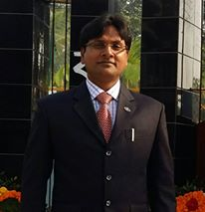
শিক্ষক পরিচিতি
মুহাম্মদ শাহীন আল মাসুদ
সহকারি শিক্ষক
বালিয়াকান্দি মডেল সরকারি প্রাথমিক বিদ্যালয়
বালিয়াকান্দি, রাজবাড়ী ।
মোবাইলঃ ০১৭১৩৫৬০১১৮
ইমেইলঃshahindhrubo@gmail.com

Slide 3
পাঠ পরিচিতি
বিষয়: বাংলাদেশ ও বিশ্বপরিচয়
শ্রেণি: পঞ্চম
অধ্যায়: ১ম
পাঠশিরোনামঃ আমাদের মুক্তিযুদ্ধ
পাঠ্যাংশঃ যুদ্ধের সূচনা

Slide 4
শিখনফল
১৪.১.১ বাংলাদেশের প্রথম সরকার কোথায়, কখন ও কেন গঠিত হয়েছিল তা বর্ণনা করতে পারবে।

Slide 5
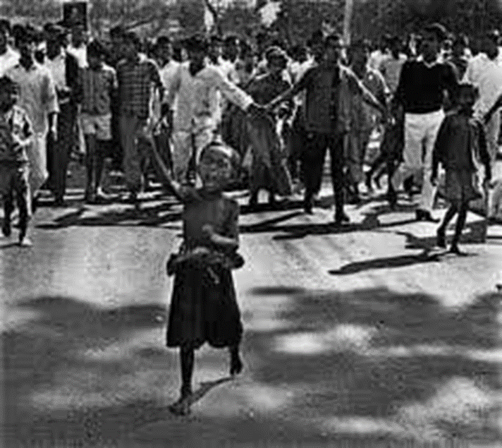
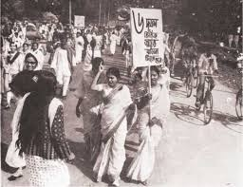
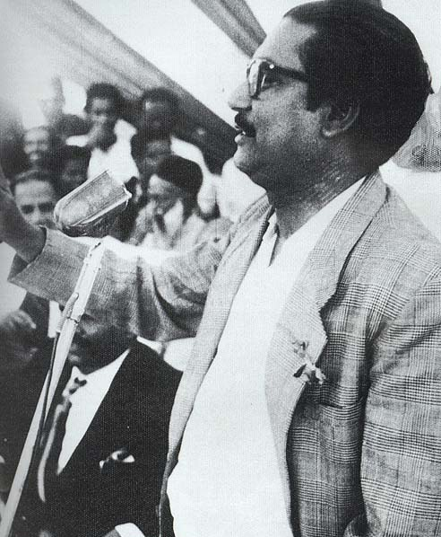
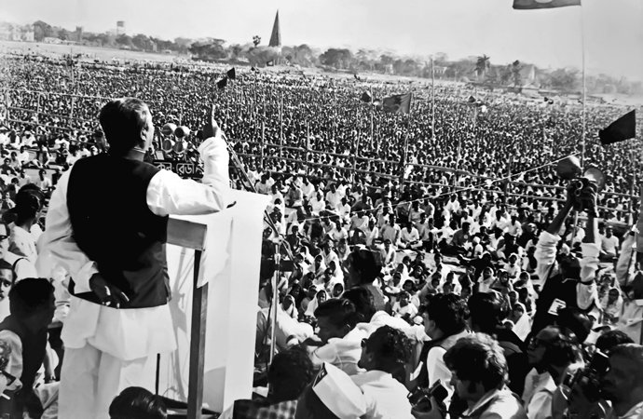
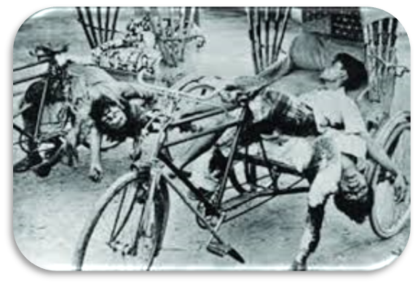
ছবিগুলো দেখ

Slide 6
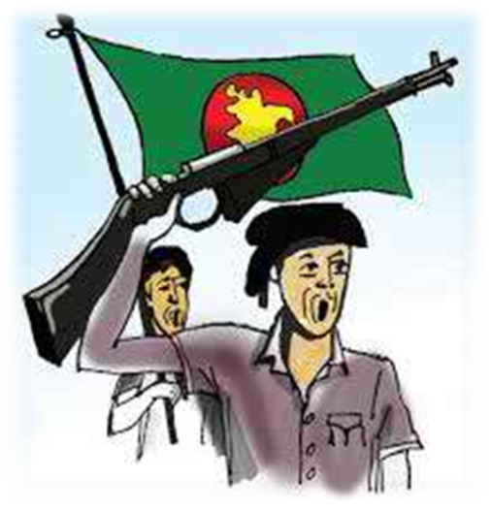
আজকের পাঠ
আমাদের মুক্তিযুদ্ধ
(মুক্তি যুদ্ধের সূচনা)

Slide 7
১৯৫২ সালের ভাষা আন্দোলন

Slide 8
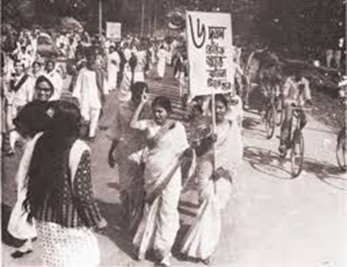
১৯৬৬ সালের ৬ দফা আন্দোলন

Slide 9
১৯৬৯ সালের গণঅভ্যুত্থান

Slide 10
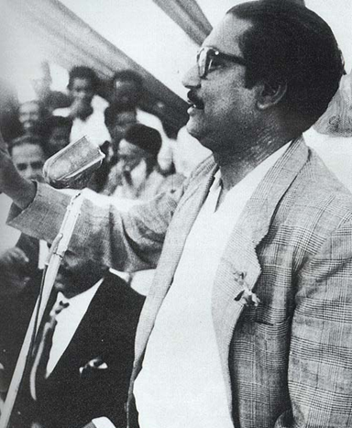
১৯৭০ সালের সাধারণ নির্বাচনে আওয়ামী লীগের নিরঙ্কুশ বিজয়

Slide 11
১৯৭১ সালের ২৫ শে মার্চ পাকিস্তান সেনাবাহিনীর নারকীয় গণহত্যা ও বাঙালিদের প্রতিরোধ

Slide 12
১৯৭১ সালের ২৬শে মার্চ বঙ্গবন্ধুর স্বাধীনতার ঘোষণার মধ্য দিয়ে মহান মুক্তিযুদ্ধের শুরু

Slide 13
১৯৬৬ সালের ৬ দফা আন্দোলন
১৯৫২ সালের ভাষা আন্দোলন
১৯৬৯ সালের
গণঅভ্যুত্থান
১৯৭০ সালের সাধারণ নির্বাচনে আওয়ামী লীগের নিরঙ্কুশ বিজয়
কয়েকটি প্রতিবাদ ও আন্দোলনের নাম
১৯৭১ সালের ২৬শে মার্চ বঙ্গবন্ধুর স্বাধীনতার ঘোষণার মধ্য দিয়ে মহান মুক্তিযুদ্ধের শুরু
১৯৭১ সালের ২৫ শে মার্চ পাকিস্তান সেনাবাহিনীর নারকীয় গণহত্যা ও বাঙালিদের প্রতিরোধ

Slide 14
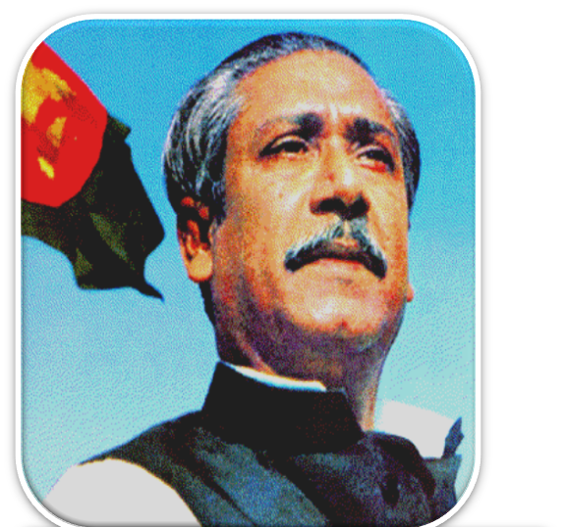
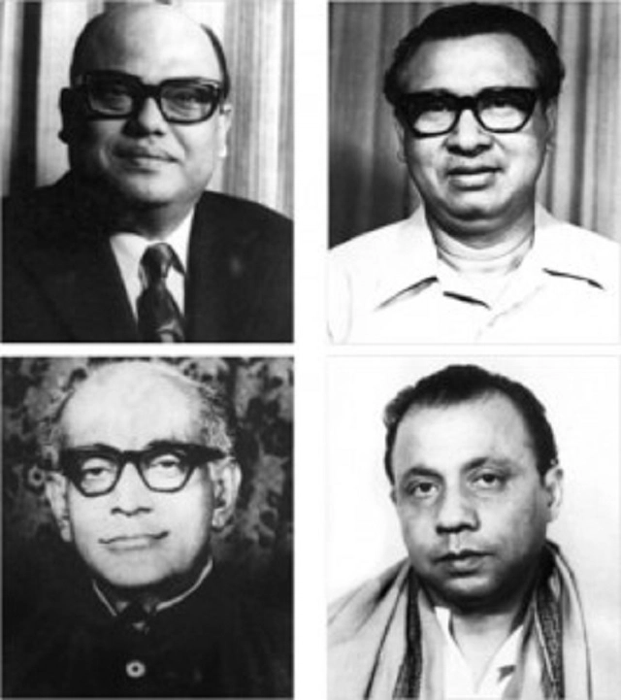
মুজিব নগর সরকার

Slide 15
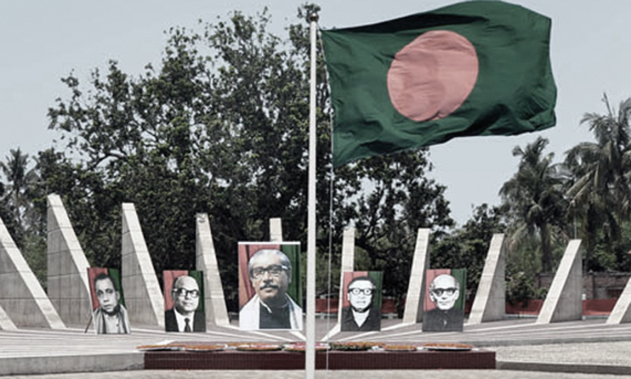
বঙ্গবন্ধু শেখ মুজিবুর রহমান
রাষ্ট্রপতি
সৈয়দ নজরুল ইসলাম
উপ রাষ্ট্রপতি
তাজ উদ্দীন আহমদ
প্রধান মন্ত্রী
মুজিব নগর সরকারে কে কী দ্বায়িত্বে ছিলেন
ক্যাপ্টেন এম, মনসুর আলী
অর্থ ও পরিকল্পনা মন্ত্রী
এ, এইচ, এম, কামারুজ্জামান
স্বরাষ্ট্র এবং ত্রাণ ও পুনর্বাসন মন্ত্রী

Slide 16
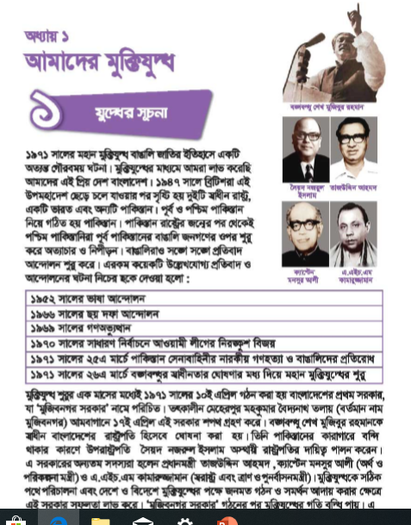
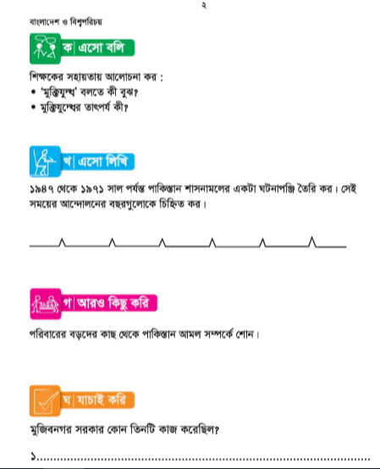
বইয়ের সাথে সংযোগ স্থাপন

Slide 17
দলীয় কাজ
লাল দলঃ মুক্তিযুদ্ধের অনুপ্রেরণা দিয়েছে এমন ৩টি ঘটনা লিখ ।
সবুজ দলঃ মুজিবনগর সরকার সম্পর্কে ৩টি বাক্য লিখ ।
নীল দলঃ মুজিবনগর সরকারের ৩ জন মন্ত্রীর নাম লিখ ।

Slide 18
মূল্যায়ন
১। কত তারিখে মুজিবনগর সরকার গঠন করা হয়?
২। কত তারিখে মুজিবনগর সরকার সপথ গ্রহণ করে ?
3। মুজিবনগর সরকারের ২ জন মন্ত্রীর নাম বল ।?

Slide 19
পরিকল্পিত কাজ বাড়ী থেকে তোমার এলাকার ৫ জন মুক্তিযোদ্ধার নাম লিখে আনবে।

Slide 20
সকলকে
ধন্যবাদ

